Slide 1
令和２年度
大阪府国保ヘルスアップ支援事業
取組み状況
令和2年12月21日
大阪府健康医療部健康推進室
国民健康保険課
資料３

Slide 2
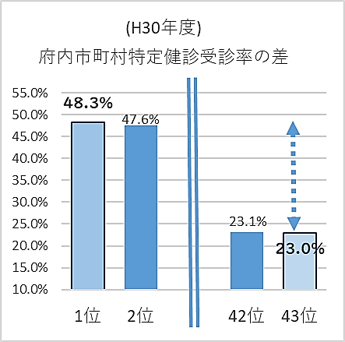
市町村保健事業への支援強化 ～【知事重点事業】大阪府国民健康保険ヘルスアップ支援事業～
■目的 市町村の保健事業に対する支援を強化し疾病の予防・健康づくり、医療費の適正化を図る
■背景
・大阪府の市町村国保の健康指標は全国でも低位
特定健康診査受診率：42位
特定保健指導実施率：40位
・特定健診受診率をはじめとする健康指標には
府内市町村間で地域差が生じている
平成30年度からの国保制度改革により、
都道府県が国保運営に中心的役割を担う
国は都道府県が、管内市町村国保における保健事業を支援するための事業として『都道府県国保ヘルスアップ支援事業』を創設
人生100年時代を見据え、保険者努力支援制度を抜本的に強化し、予防・健康づくりを強力に推進（『予防・健康づくり支援交付金』の創設）
＊事業費の増額：50億円⇒250億円に増
＊事業に連動した交付金の配分：300億円追加
■保険者努力支援制度
予防・健康づくり等、医療費適正化への取組など保険者機能の強化を促す観点から、適正かつ客観的な指標に基づき、都道府県や市町村ごとに保険者としての取組状況や実績を点数化し、それに応じて国から交付金を交付することで、国保の財政基盤を強化する制度
健康づくり・医療費適正化に向けて、
市町村国保のさらなる取組の強化が不可欠

Slide 3
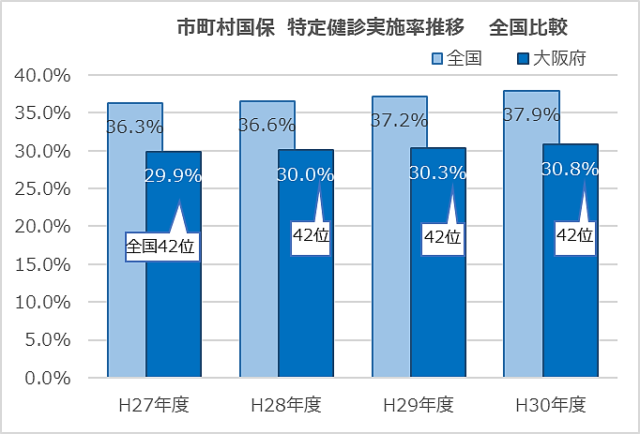
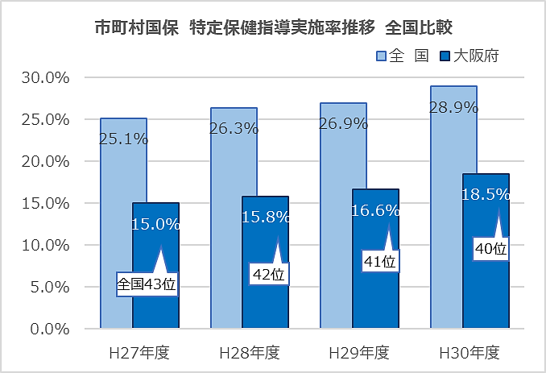
大阪府市町村国保 特定健診受診率・保健指導実施率
○ 特定健診受診率、特定保健指導は、年々向上しているが、全国比較では低位にある。

Slide 4
大阪府市町村国保別 特定健診受診率/特定保健指導実施率
保険者努力支援制度マイナス評価点ライン（33％未満）
保険者努力支援制度マイナス評価点ライン（15％未満）

Slide 5
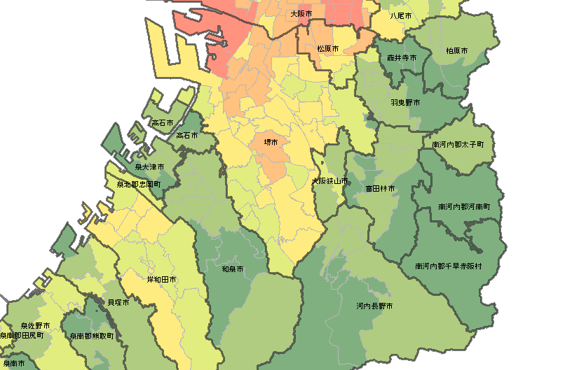
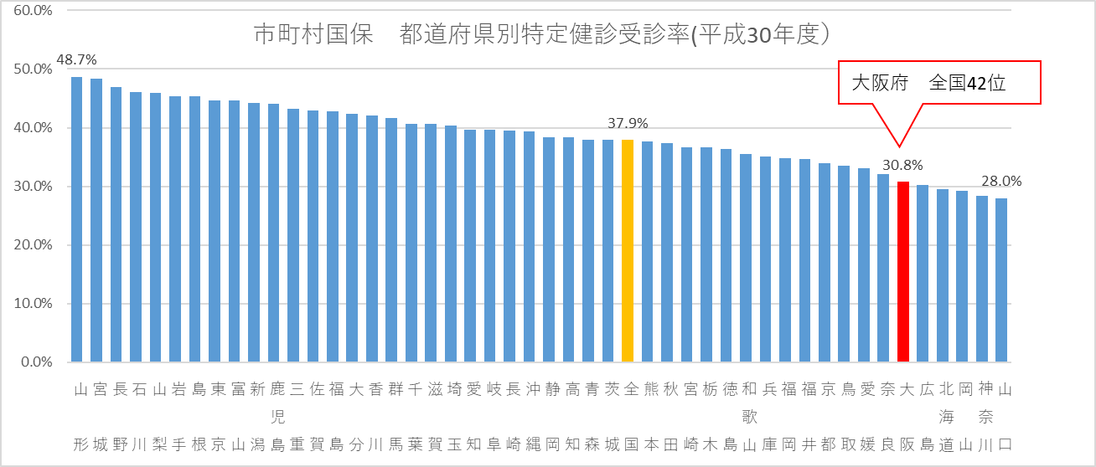
市町村保健事業への支援強化 ～【重点】国民健康保険ヘルスアップ支援事業～ 経過
平成30年度
令和元年度
令和2年度
都道府県 国民健康保険ヘルスアップ支援事業の創設
市町村へ提供
地域差見える化ツール・対象者抽出ツールを開発し
★
効果的・効率的に事業を推進するためのツールを開発
★個別性のある市町村の課題に具体的に対応
府内で横展開
対象：府内市町村、府保健所職員(2回)
①
継続実施(好事例の横展開)
データを活用した保健事業推進セミナー
データを活用した保健事業推進セミナー
健康指標や取組状況等に課題のある
市町村に有識者を派遣し、
地域診断や助言等の個別支援を実施
対象：5市
市町村保健事業への介入支援事業
②
新規 2市 ・ 継続(フォローアップ) 5市
市町村保健事業への介入支援事業
③
新規 2エリア ・ 継続 3エリア
糖尿病性腎症重症化予防アドバイザー事業
技術的支援や、かかりつけ医との
連携体制構築等に向け、専門医による
市町村へのアドバイスを実施
対象：5地域(9市町村)
糖尿病性腎症重症化予防アドバイザー事業
④特定健診実施率向上市町村モデル事業
（対象者の実態実情に応じた効果的な
プロモーションの検討：5市）
⑤データを活用した健康予測モデルの検討
(府民の健康意識を高める媒体）
⑥見える化支援ツールのデータ付加
(後期高齢者のデータを追加）
努力支援制度の強化
令和2年度～
特定健診受診率向上プロジェクト
見える化ツール
事業の評価・助言を行い、効果的な実施を支援するための有識者会議を運営
大阪府ヘルスアップ支援推進会議

Slide 6

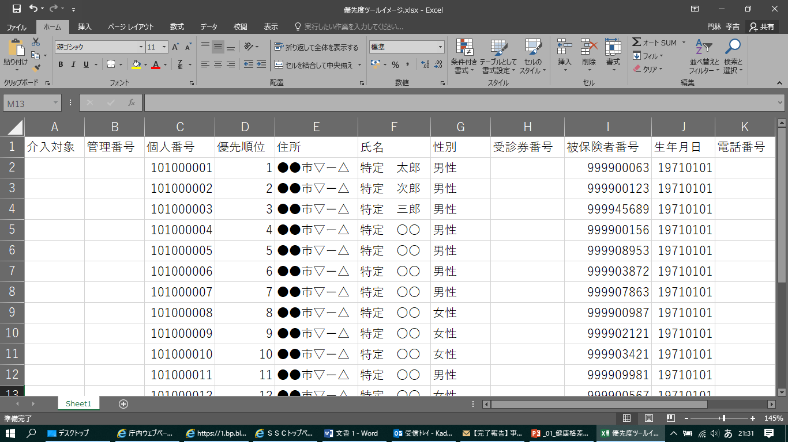

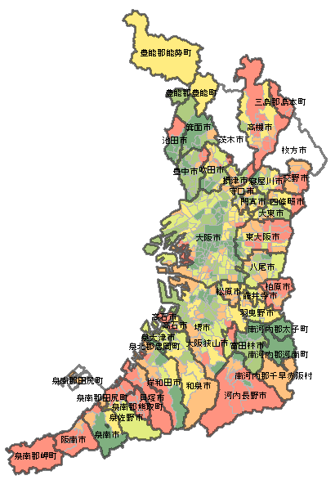
① データを活用した保健事業の推進事業
【事業の目的】30年度に作成した「地域差見える化支援ツール」「保健事業対象者抽出ツール」を利活用して、府内市町村が保健事業を効果的・重点的に実施できるよう、府内市町村保健師等を対象として利活用セミナー等を開催し、これにより、特定健診受診率向上・生活習慣病重症化予防の推進をめざした。
保健事業対象者抽出ツール
条件設定
容易に対象者をリストアップ
保健事業の
効率化
地域差見える化支援ツール
レセプトや健診データを連携
統計情報や個人の健康に関するデータを画面表示または帳票で出力可能
＃操作がむずかしい！
レセプト
健診
抽出ツール
データ
抽出
保健事業（糖尿病性腎症重症化予防事業等）で活用
・事業計画
・対象者の選定
・治療中断者抽出 等
KDB
システム
【R2年度 事業の概要】
１．府内市町村職員を対象とし、利活用セミナーを開催
①データを活用した保健事業の推進について
（講師：推進会議委員）
②データを活用した保健事業の好事例
（講師：外部講師）
２．府内市町村職員を対象とし、保健事業における
データ活用についてグループワークを行う
3. 国保データベースシステム（KDB）の改修に伴う
「市町村保健事業対象者抽出ツール」の一部改修
【公的統計・ＫＤＢ】
性別 年齢 所得
世帯 死亡比 介護度
健康寿命 平均寿命
医療機関 医療費
外来・入院件数
人工透析者数
特定健診受診結果
喫煙率
等
効果的･効率的な保健事業の企画時等に必要な
地域診断等に活用
・府内市町村比較
・市町村内の地域比較
(中学校区別)
6

Slide 7
② 市町村保健事業への介入支援事業
【事業の目的】
データ分析に基づいた地域の課題の明確化、課題に応じ、対象者の選定等も踏まえた効果的な保健事業が実施できるよう、ヘルスアップ支援推進会議の有識者を市町村へ派遣し、見える化支援ツール等の活用による地域診断や有効な保健事業の助言等の個別支援を行う。
●個別支援・検討会
対象 ①新規）健康指標や保健事業の取組に課題がある市町村
・門真市 ・東大阪市
内容 ヘルスアップ支援推進会議の有識者２人ペアで市町村へ介入支援する
→見える化支援ツール等を活用し、市町村とともに各市の地域課題・原因を
分析し、有効な取組みをシミュレーションしながら検討を行うなど
市の保健事業を支援する。
◆スケジュール
１回目：合同事業ガイダンス、ヒアリング ２回目：課題の特定、原因の分析
３回目：対応策の検討 4回目：具体的な助言
※東大阪市は３エリアに分けて課題検討
対象 ②継続）令和元年度の本事業実施市
豊中市・枚方市・柏原市・河内長野市・岸和田市
内容 令和元年度の検討結果の取組状況等のフォローアップ
→今年度の取組状況を調査し、各市1回程度有識者を派遣し助言等実施
◆各市１回程度 計５回
●市町村介入支援事業報告会
対応策の横展開をねらい、保健師等を対象とした研修も兼ねた報告会を開催する。（有識者11名、府内市町村職員、大阪府保健所等が出席）
【R2年度 事業の概要】
市町村
(国保部門・衛生部門）
有識者による
個別支援・検討会
有識者
ヘルスアップ支援推進会議
大阪府
（国保課・健康づくり課）
各市町村の課題分析・検討・助言
・見える化支援ツールのデータを活用
・現状ヒアリングの結果に基づき、市町村の
課題に沿ったさらに具体的な分析を実施
（地域格差・特徴の詳細な分析）
・これらに基づき有効な取り組みの助言
対応策の検討
地域課題を踏まえた効果的な保健事業の実施

Slide 8
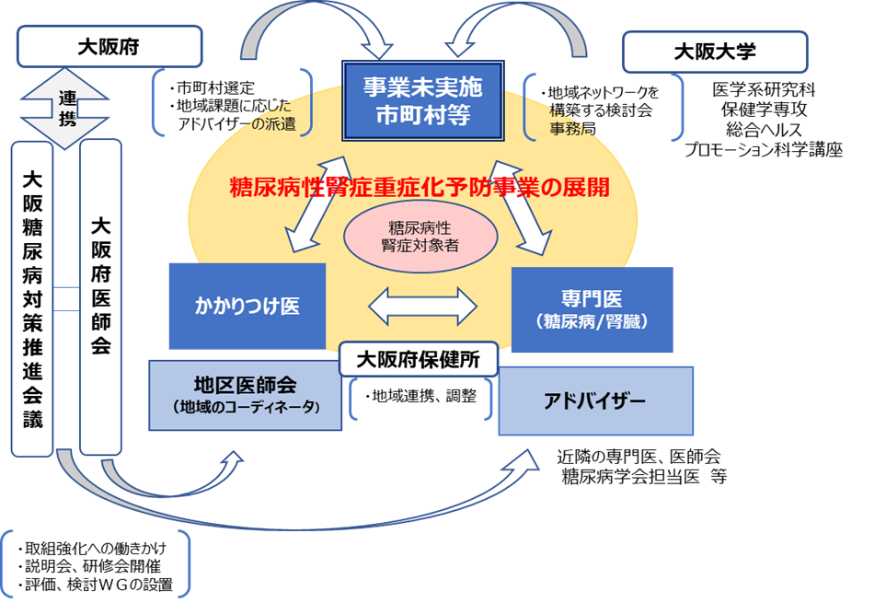
③ 糖尿病性腎症重症化予防アドバイザー事業
④
【事業の目的】
糖尿病性腎症が重症化し人工透析が必要となった場合、本人のＱＯＬも著しく低下するほか、医療費は一人約600万円／年必要。重症化を予防するため、府内全市町村において、糖尿病性腎症重症化予防事業を効果的に実施できるよう支援を行う。
【現状】
府内43市町村中、糖尿病性腎症重症化予防プログラムを
・実施できていない市町村 2市町村
・受診勧奨事業ができていない市町村 12市町村
・保健指導事業ができていない市町村 ９市町村
〇重症化予防事業の実施に課題のある市町村では、地域住民 の健康課題・特徴を踏まえた効果的な事業スキームの構築や地区医師会（主治医）へ行政の取組に対する周知不足も課題。
○このため、地域の糖尿病・腎臓病等専門医による技術的支援や市町村と医師会との連携体制構築に向けて、地域の専門医をアドバイザーとして配置するとともに、腎症対策に重点化した保健指導の技術的検討、受診勧奨文書等の作成や事業の効果検証のためのデータ整理など、市町村の事業実施を支援する。
【支援の概要】
○ 保険者努力支援制度の評価項目・配点が拡充されていることを踏まえ、市町村分の評価獲得に向け、新たに事業の実施を検討する市町村を中心に個別支援等を行う。
○ これまでの糖尿病予備群を含めた対策から重症化予防まで、一連の糖尿病予防策が講じられるよう支援を行う。
【R2年度 事業の概要】
ねらい：重症化予防事業の効果的な実施のため、専門医、地区医師会、行政との
連携体制を構築する
対象 ：①新たに重症化予防事業の実施を検討している能勢町、岬町
地区医師会と連携し、事業計画の作成と実施への支援
②令和元年度実施市町村 (大東・四條畷エリア・富田林エリア・和泉市)
事業評価の確立、地区医師会、専門医との連携強化
方法 ：市町村、地区医師会、専門医との合同研修会や検討会を実施
個別ケース、事業実態を踏まえたPDCAサイクルに沿った技術的支援
①能勢町・岬町 [検討会２回 説明研修会１回程度]
②大東市・四條畷市・富田林市・太子町・河南町・千早赤阪村・和泉市
各エリア [検討会１~２回 説明研修会１回程度]
◆事業報告会の開催
取組方法の横展開を
ねらい、保健師等を対象
とした研修も兼ねた報告
会を開催する。

Slide 9


特定健診受診率向上プロジェクト
④ ～対象者の実態や実情に応じた効果的なプロモーションの確立～
背 景 ・ 目 的
〇 生活習慣病の発症予防・重症化予防のためには、特定健診が生活習慣の改善や必要な医療につながる機会となるが、大阪府の特定健診の受診率は全国と比べ低い状況で推移している
〇 大阪府は平均寿命、健康寿命とも全国と比べてみじかく、後期高齢者の医療費は全国順位４位と高い。健康寿命の延伸とともに医療費適正化の観点からも若い世代からの疾病予防は重要
〇 特定健診受診率向上のため、各市町村で受診勧奨事業を実施しているが、課題として、健診対象者(特に若い世代）の実態把握が不十分で、対象者の実態に応じた効果的なアプローチができていないことがあげられる
※ 特定健診受診率向上のために、①対象者の実態を把握し、②地域特性をとらえ、③実情に応じた取組を検討し、④効果的なプロモーションを確立する 次年度以降にこのプロモーションの実証検証を実施しモデルとして横展開を図る
モデル市町村
①対象者の実態把握
年代ごと（特に受診率の低い40～64歳代）の
国保加入者の実態を把握する
②データ分析・地域差要因調査
国保加入者と後期高齢者の医療・健診・介護等のデータ
(見える化ツール等活用）
③実態に応じた取組の検討
④効果的なプロモーションの確立
R３年度~ プロモーションの実証検証・横展開
特定健診 受診率の向上
特定健診受診率の向上に課題のある岸和田市、松原市を中心近隣市の状況も併せて分析しプロモーションを確立する。大阪府立大学へ事業委託
モデル市：岸和田市 松原市 藤井寺市 柏原市 羽曳野市
堺市※
（※データ分析、担当者へのヒアリングのみ 次年度につなげる）

Slide 10

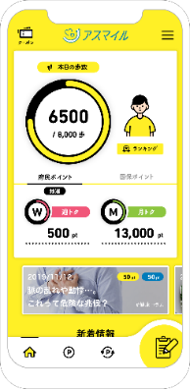
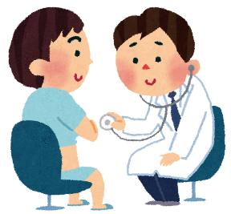

特定健診受診率向上プロジェクト
⑤ ～健診データ等を活用した健康予測モデルの構築～
概要
府内市町村国保の特定健診結果・医療レセプト（６年分）から導き出した健康予測モデルを構築し、個人の将来の健康状態の予測を示すサービスを国保被保者向けに提供する。将来的には、この機能をアスマイルに搭載し、アスマイルが国保被保者の健康管理のためのスタンダードツールに発展することを目指す。【府内全市町村で展開する保健事業】
目的
○ 自身の健診結果から将来の健康状態の予測を示すことで健康管理意識を向上
○ 特定健診をより身近なものにすることで受診率を向上
健康予測モデルの構築
個人ごとの予測を提示（アスマイルへの搭載）
特定健診結果
医療レセプト
構築した健康予測モデルを大阪府が提供する健康アプリアスマイルに搭載
2012年4月分～2017年12月分
健康予測モデルの
構築
国保被保険者数
出力
2012年 | 240万人
2013年 | 236万人
2014年 | 231万人
2015年 | 224万人
2016年 | 211万人
2017年 | 200万人
R3
入力
【健康予測モデルの構築】
特定健診結果から、将来の生活習慣病等の発症リスク等を提示。国保被保者の健康管理意識を向上させるとともに、特定健診を自身にとってより身近なものにすることで受診率を向上させる。
R2
R3
【健康予測モデルのブラッシュアップ】
健康予測モデルをブラッシュアップし、生活習慣（歩数、睡眠時間等）を見直すことで予測値がどう変化するか、シミュレーション結果を提示。生活改善に取り組んだ場合の具体的な将来像を示すことで、行動変容を促す。
R2
個人ごとの特定健診結果データ
R3
PHR
歩数、体重、睡眠時間、血圧等

Slide 11

特定健診受診率向上プロジェクト
⑥ ～見える化支援ツールへの後期高齢者医療・介護データ付加～
市町村の特定健診受診率の向上に向けて、健診スコア、生活習慣病の治療有無などのレセプトデータ、公的データ、鉄道、バスルート、医療機関所在地などのデータを地図上に表示することができるツールを提供し、地域の健康課題を容易に把握できる環境を提供するとともに、国が示している「国民健康保険の保健事業と後期高齢者の保健事業との一体的な実施」を市町村が適切に運用できるよう、既存の見える化支援ツールに、後期高齢者医療・介護データを付加するとともに地図を最新化するもの。
既存のツールをより充実したデータに！
・KDBの後期高齢者医療・介護データを加える
・地図データを最新化する
既存システム
保健事業
介護予防
健診
データ
医療
レセプト
介護
レセプト
医療・介護データを解析
●高齢者一人ひとりの医療・介護等の情報を一括把握
●地域の健康課題を整理・分析
再構築
地図の最新化
市町村による一体的な活用
例）データ分析、アウトリーチ支援、通いの場への参画、支援メニューの改善等
↓
市町村保健事業の底上げにつなげる
【公的統計・ＫＤＢ】
男女比 世帯 年齢 死亡要因 要介護 医療機関 医療費
外来・入院件数 人工透析者数 疾病（生活習慣病等）がん検診、健診受診状況・結果 喫煙率 等

